Slide 1
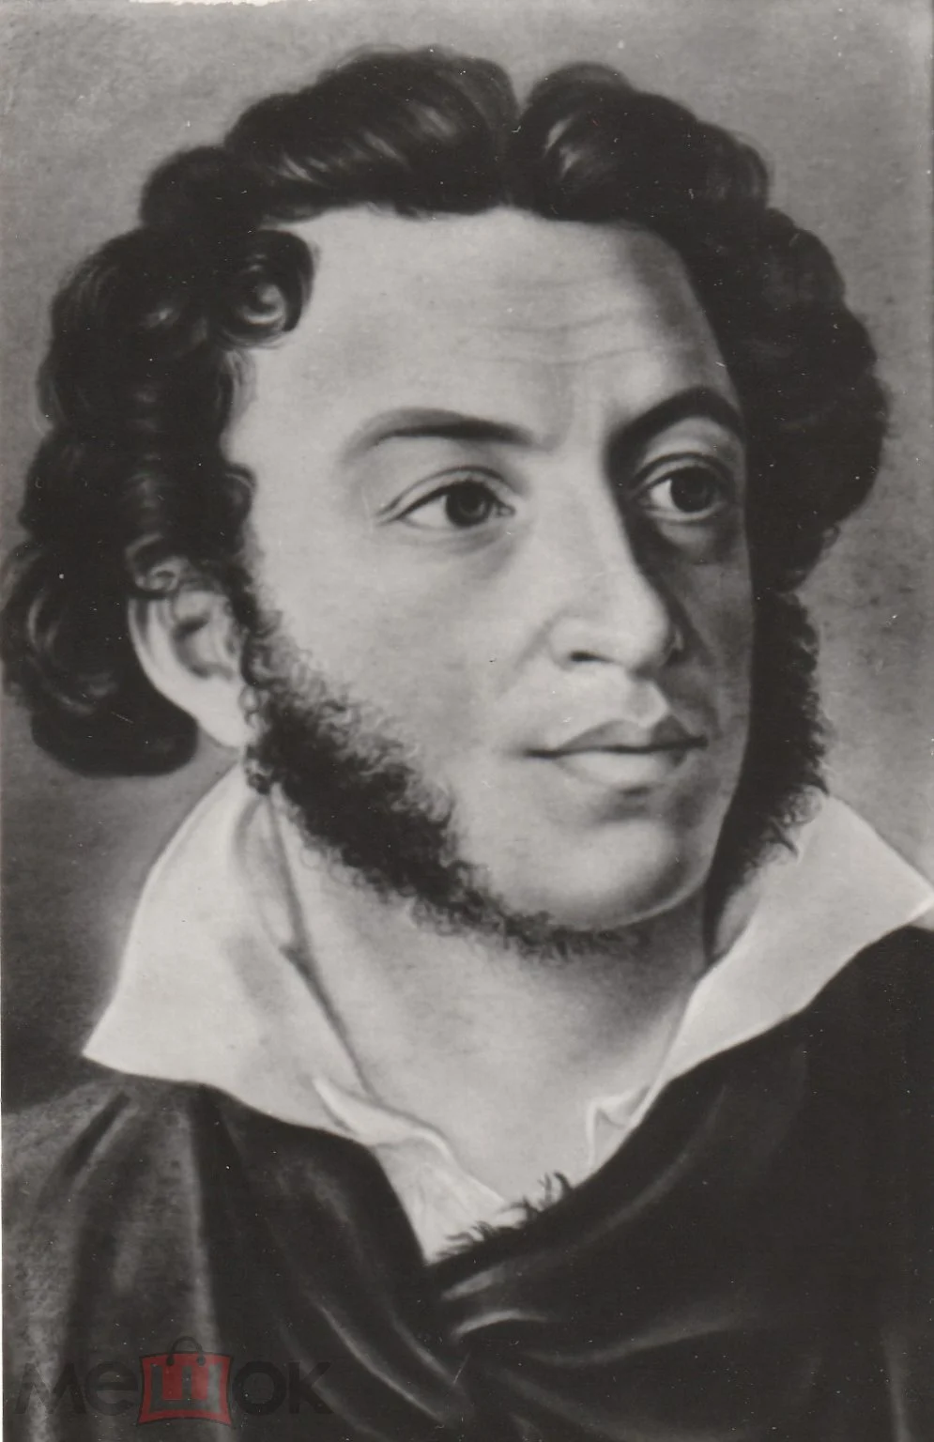

Slide 2
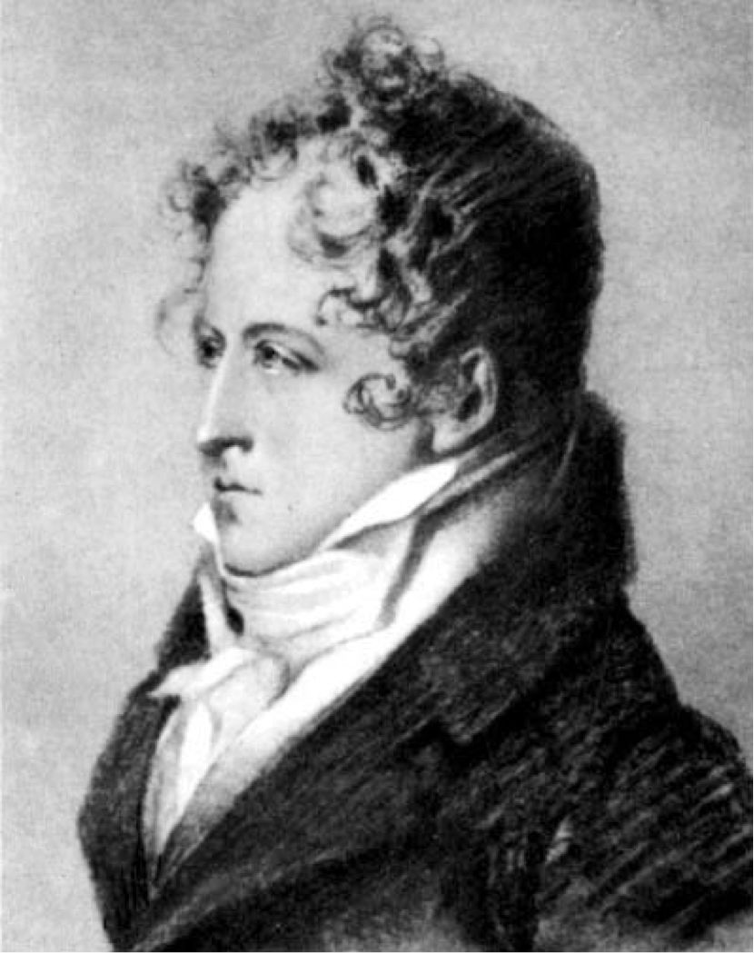
Сергей Львович Пушкин
За два года до
рождения сына Александра оставил военную службу. В совершенстве владел
французским языком, следил за отечественной литературой, писал стихи. Сергей Львович
гордился своим сыном и очень высоко ценил его талант.

Slide 3
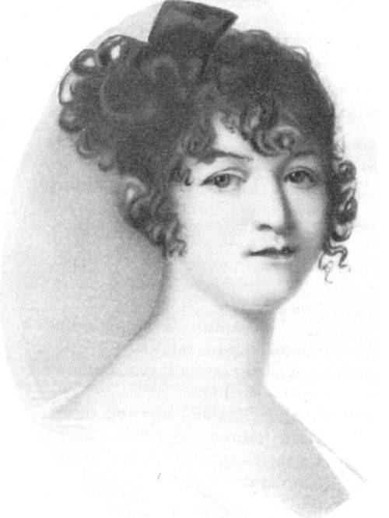
Надежда Осиповна Пушкина
Мать поэта - Надежда Осиповна Ганнибал, внучка «арапа Петра Великого», Абрама Ганнибала. При всей живости характера умела
владеть собой, всегда весёлая и беззаботная. Много занималась воспитанием детей. Пушкин беззаботно любил
свою мать, хотя недолго пользовался нежностью материнской.

Slide 4
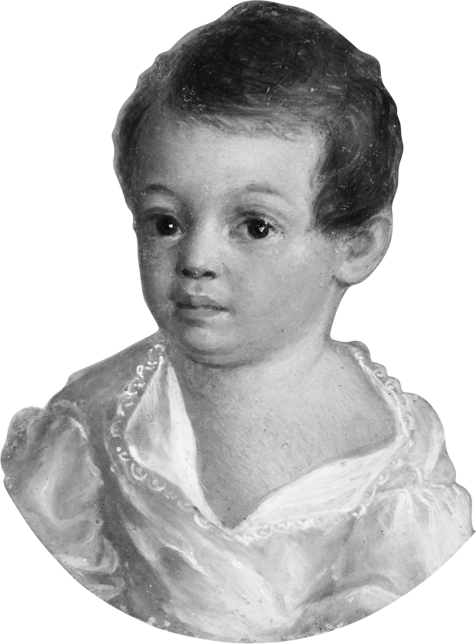
Александр Сергеевич Пушкин
Крестили будущего поэта в соборе Богоявления. В архиве церкви сохранилась книга, в которой есть запись о рождении А. Пушкина: «Во дворе коллежского регистратора Ивана Васильевича Скворцова, у жильца его майора Сергея Львовича Пушкина родился сын Александр».

Slide 5
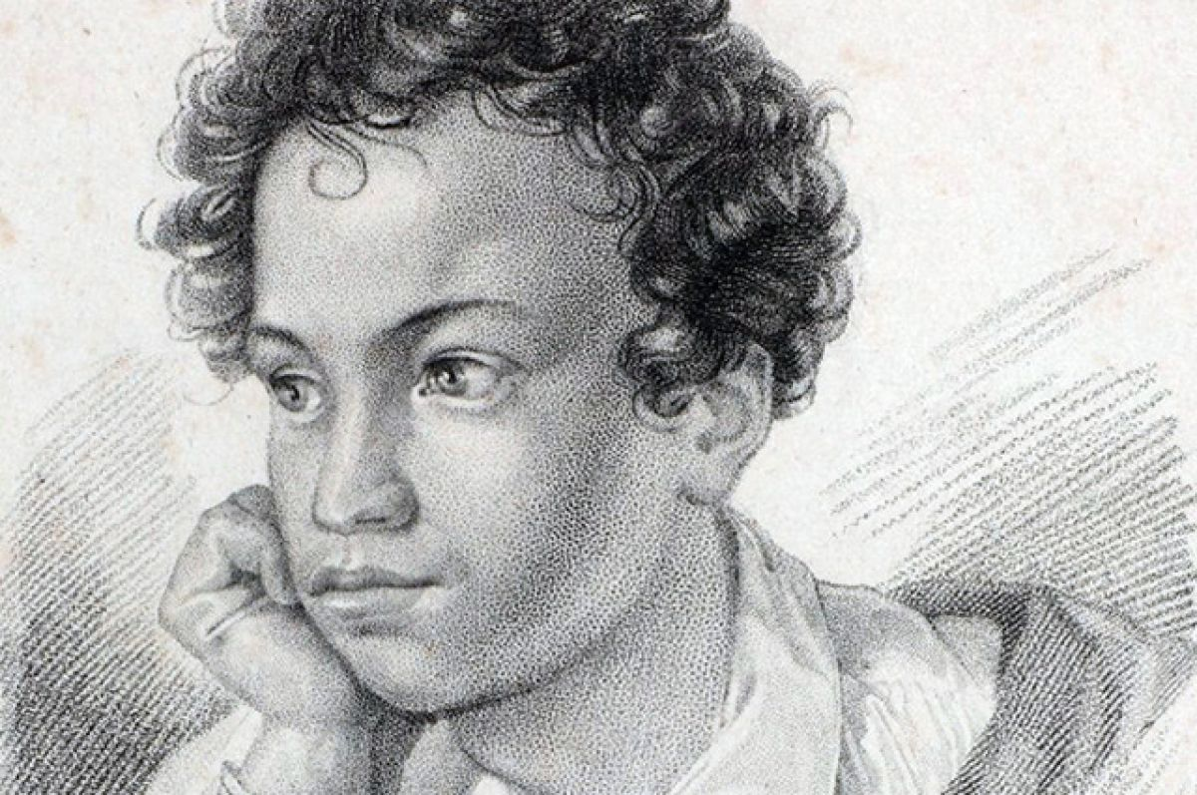
Саша обладал неуравновешенным характером: то был задумчивым и рассеянным, часами мог просиживать в библиотеке отца, то был живой, шаловливый ребёнок, поражавший родителей своим «пылким нравом, необыкновенной памятью и наблюдательным не по годам умом». Саша начал сочинять стихи, когда ему было три года. А уже к восьми годам он прочитал большую часть книг из библиотеки отца.

Slide 6
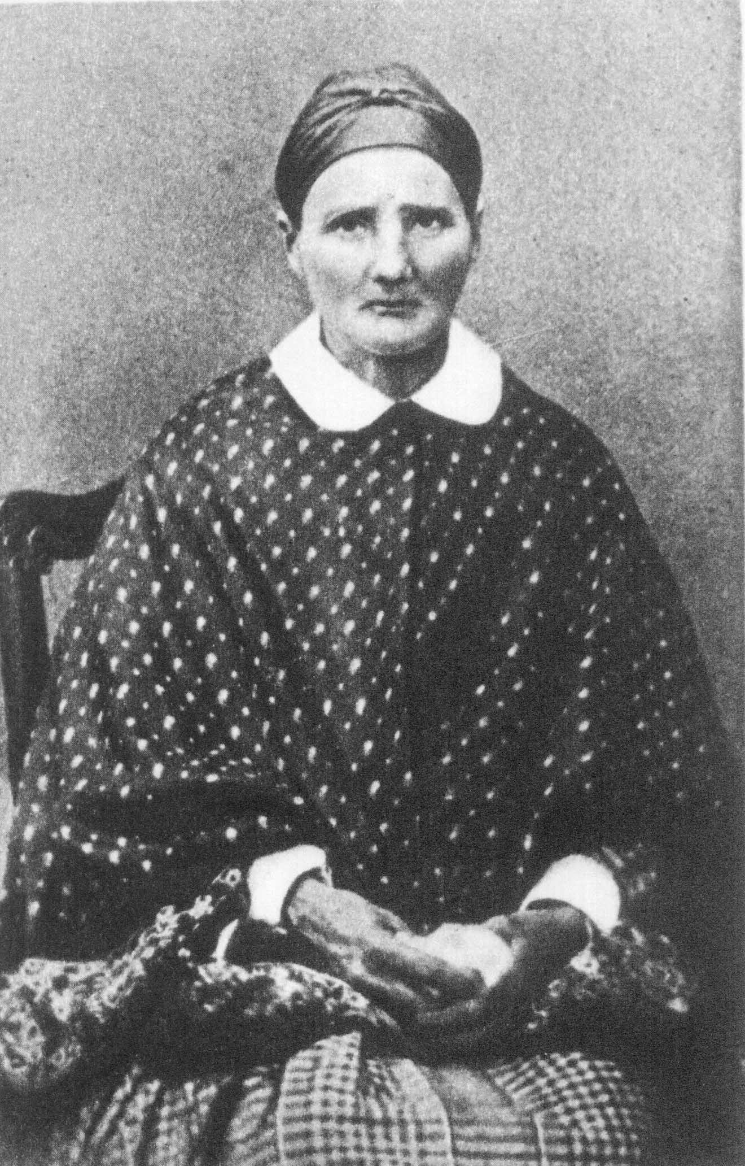
В творчестве Пушкина два человека сольются в один образ няни - бабушка по матери Мария Алексеевна и няня Арина Родионовна.

Slide 7
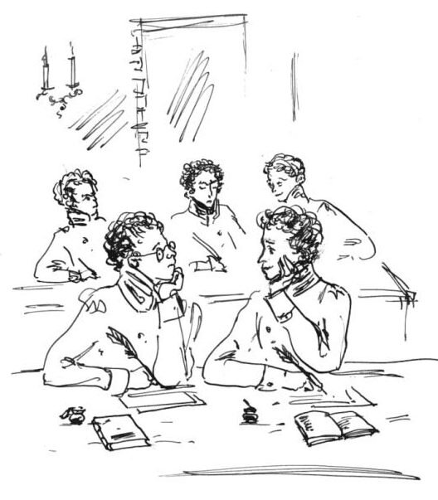
6 июня 1811 года Пушкину исполнилось 12 лет, а 19 октября в Царском Селе близ Петербурга 30 мальчиков стали лицеистами. Главным событием в жизни юного Пушкина, предопределившим весь его дальнейший путь, стало зачисление в Царскосельский Лицей, привилегированное учебное заведение для мальчиков из дворянских семей. Был среди них и Пушкин.

Slide 8
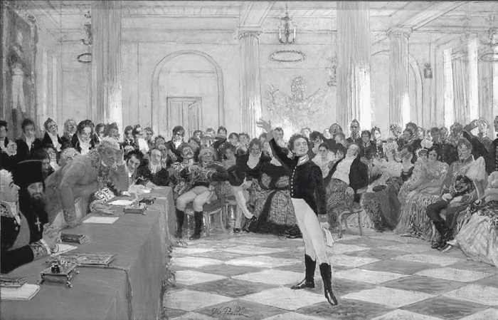

Slide 9
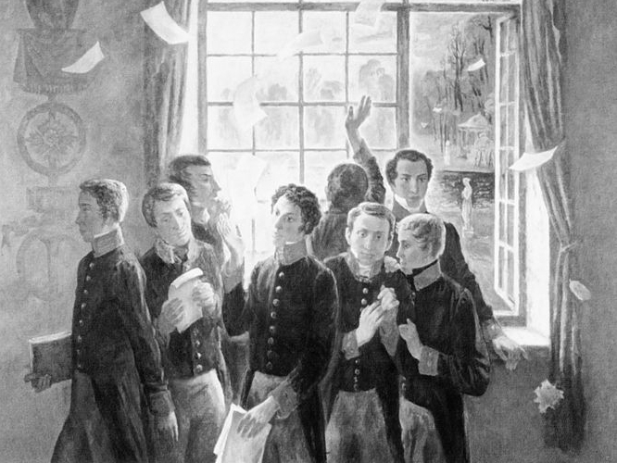
Общительный, умевший ценить людей Пушкин имел много друзей. Дружба для него была той силой, которая соединяет людей в крепком союзе на всю жизнь. Друзей поэт приобрел в Лицее. Особенно близкие отношения у Пушкина установились с двенадцатью одноклассниками. Их имена поэт называет в своих стихах. Это И. Малиновский, М. Яковлев, Ф. Матюшкин, А Горчаков. Самыми любимыми и преданными друзьями Пушкины были Дельвиг, Пущин, Кюхельбекер.

Slide 10
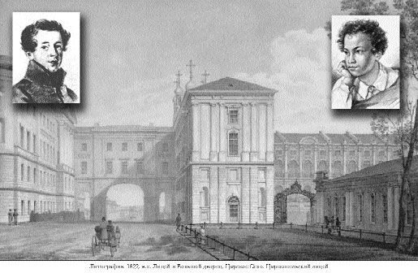
Дружба лицеистов первого выпуска стала символом человеческой верности. За годы учения в Лицее Пушкиным написано около 120 стихотворений. Он уже осознаёт себя поэтом. Естественно, он был во главе литературного движения, сначала в стенах Лицея, потом и вне его.

